Slide 1

NETWORK PROGRAMMING
RMI, SSLSocketFactory Based BaseBallGame
20160262 강효근
20170333 조희승

Slide 2
CONTENTS
01
02
03
04
프로그램 개요
프로그램 설계
프로그램 구현
프로그램 시연

Slide 3
01 프로그램 개요
숫자 야구 | 2명의 플레이어가 각자 3자리 혹은 4자리의 숫자를 정한다. 임의의 3자리 혹은 4자리의 숫자를 불러서 결과를 확인한다. 그 결과를 토대로 상대의 숫자를 예상 해서 맞히는 이기는 게임이다. 원제는 bulls and cows라는 게임이다.
게임 방식 | - 사용되는 숫자는 0에서 9까지 서로 다른 숫자이다. - 숫자는 맞지만 위치가 틀렸을 때는 볼(BALL)이다. - 숫자와 위치가 전부 맞으면 스트라이크(STRIKE)이다. - 숫자와 위치가 전부 틀리면 아웃(OUT)이다. - 무엇이 볼이고 스트라이크 인지는 알려주지 않는다.
구현 목적 | 2020년 1학기동안 네트워크프로그래밍 학습하면서 배운 여러 지식 중 RMI와 SSLSocketFactory등을 이용하여, 네트워킹 숫자야구게임을 구현하며 복습한다.

Slide 4
02 프로그램 설계
BaseBallStart
BaseBallServer
BaseBallStart
Connect
BaseBall
Runnable
BaseBall
Runnable
Connect
Create
Create
Exit
Exit
RMIServer
SSL
SSL
BaseBallClient1
BaseBallClient2
BaseBall
Game
Chat
Program
BaseBall
Game
Chat
Program

Slide 5
02 프로그램 설계
Clients Connect
BaseBallClient를 BaseBallServer에 연결한다.
Server IP, Port를 입력
Play the Game
각 플레이어는
상대방의 숫자를 예상한 뒤 맞춘다.
추측되는 숫자를 입력 후
Go Button 클릭
Create Server BaseBallServer를
생성한다.
Server IP와 Port를 입력
Ready to Game
각 플레이어가 원하는 숫자를 정한다.
TextField에 원하는 숫자 입력 후 Ready Button 클릭
END GAME
상대방의 숫자를 맞춘경우 게임이 종료된다.

Slide 6
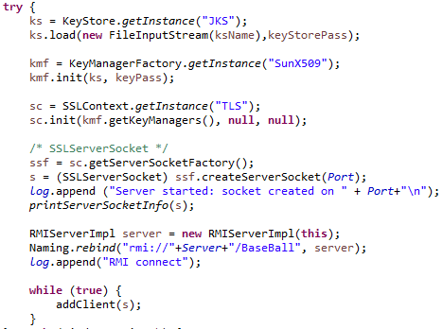
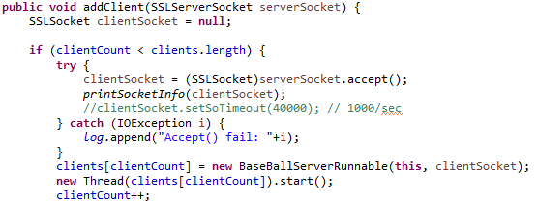
03 프로그램 구현 – SSL(Server)

Slide 7
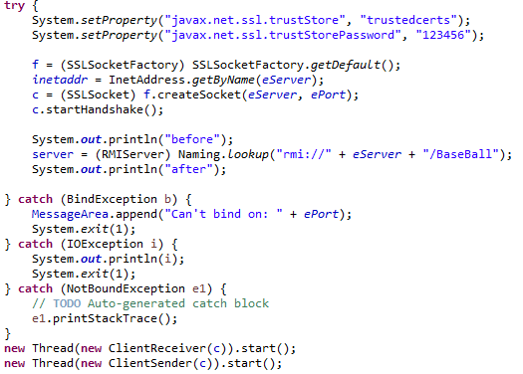
03 프로그램 구현 – SSL(Client)

Slide 8
03 프로그램 구현 RMI (Server & Clients)
Server
Client

Slide 9
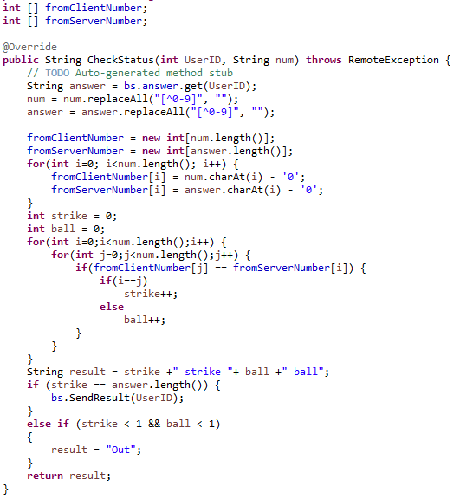
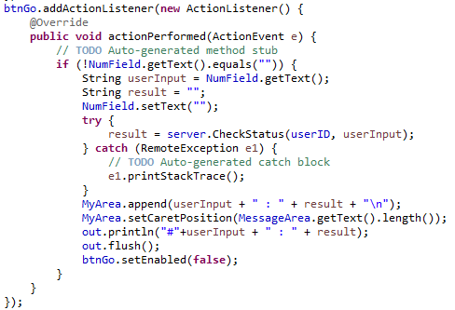
03 프로그램 구현 – RMI Implements
Client

Slide 10
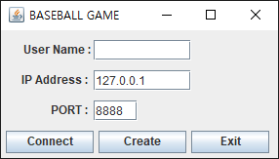
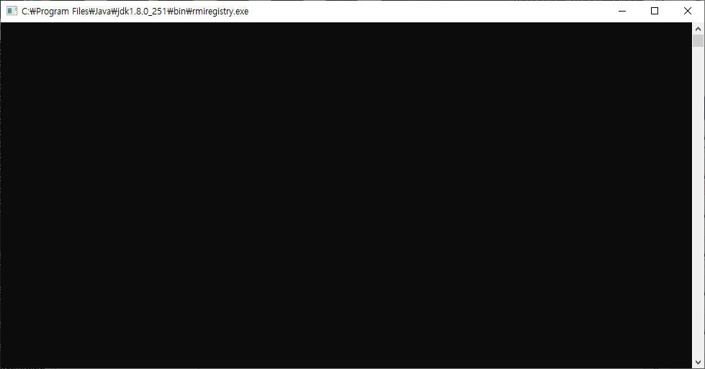
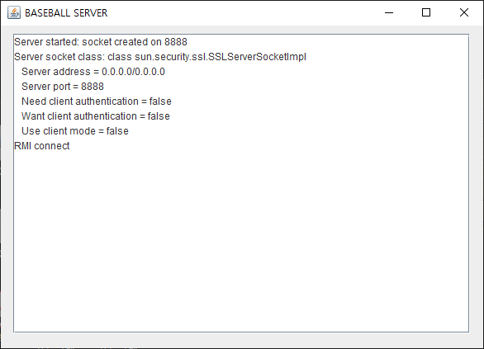
04 프로그램 시연
C:\> javac *.java
C:\> start rmiregistry
C:\> java BaseBallGame

Slide 11
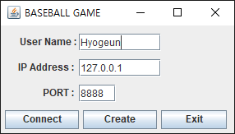
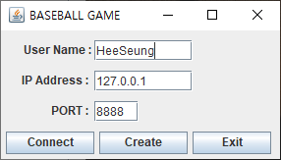
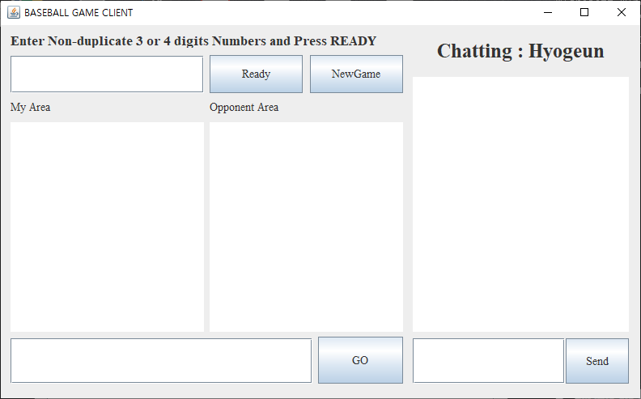
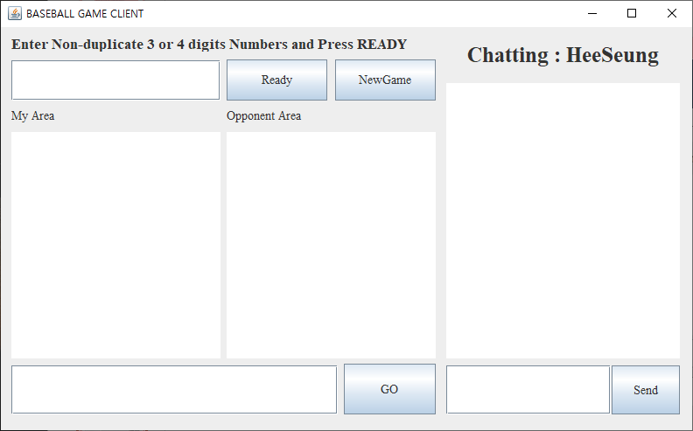
04 프로그램 시연
C:\> java BaseBallGame

Slide 12
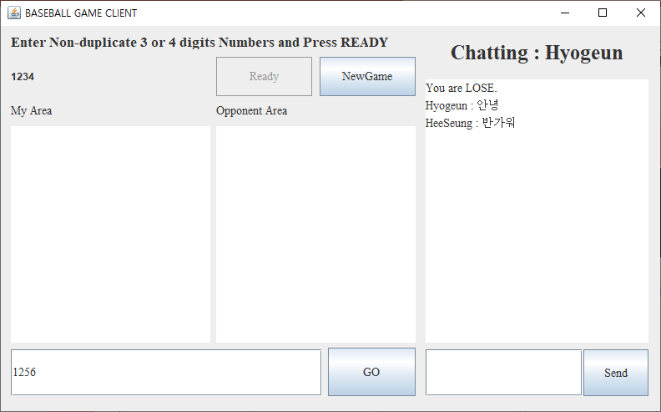
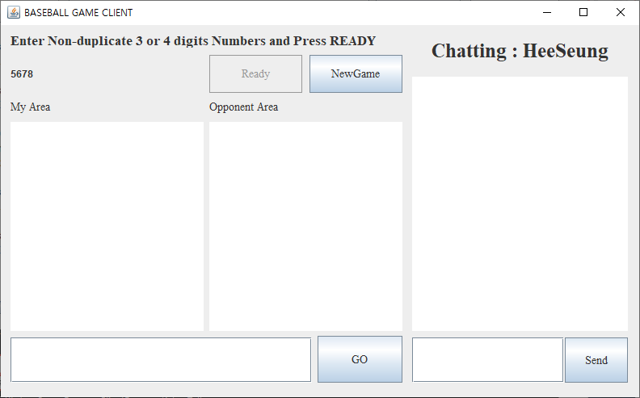
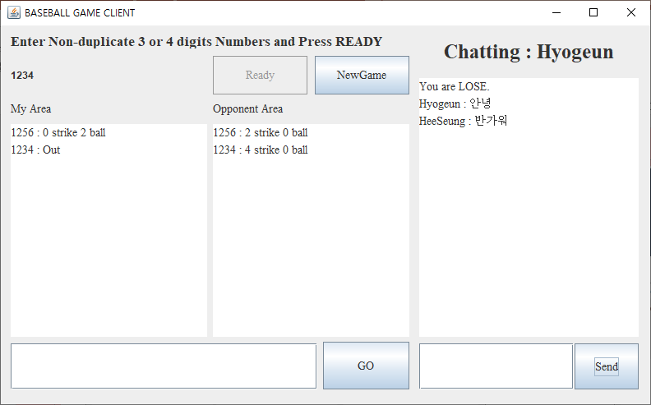
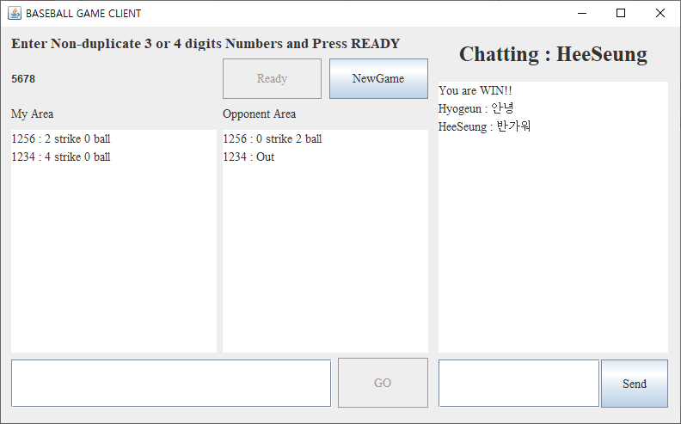
04 프로그램 시연
Ready : 숫자 지정
Go : 상대 숫자 추정
Send : 채팅 메세지

Slide 13
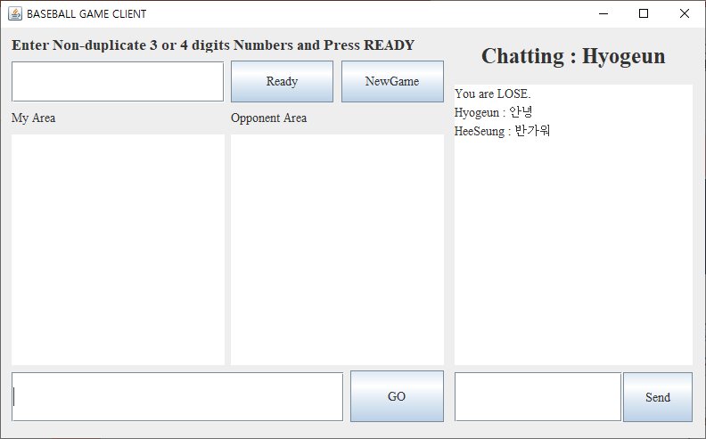
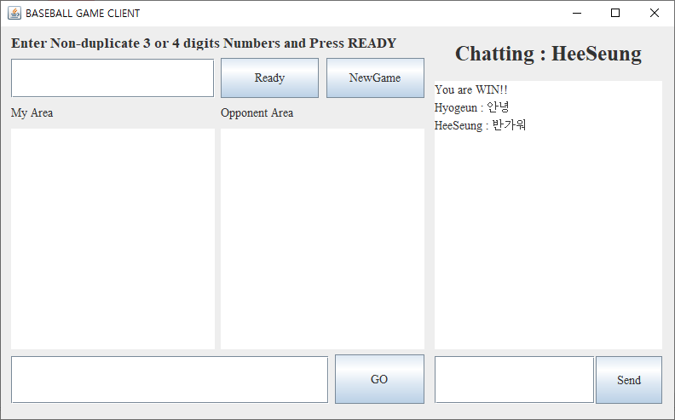
04 프로그램 시연
NewGame : 서버의 패킷을 전달해 양쪽 플레이어에게 새 게임을 설정함.

Slide 14
감사합니다!
RMI, SSLSocketFactory Based BaseBallGame

